Slide 1
Жизнь древних славян

Slide 2
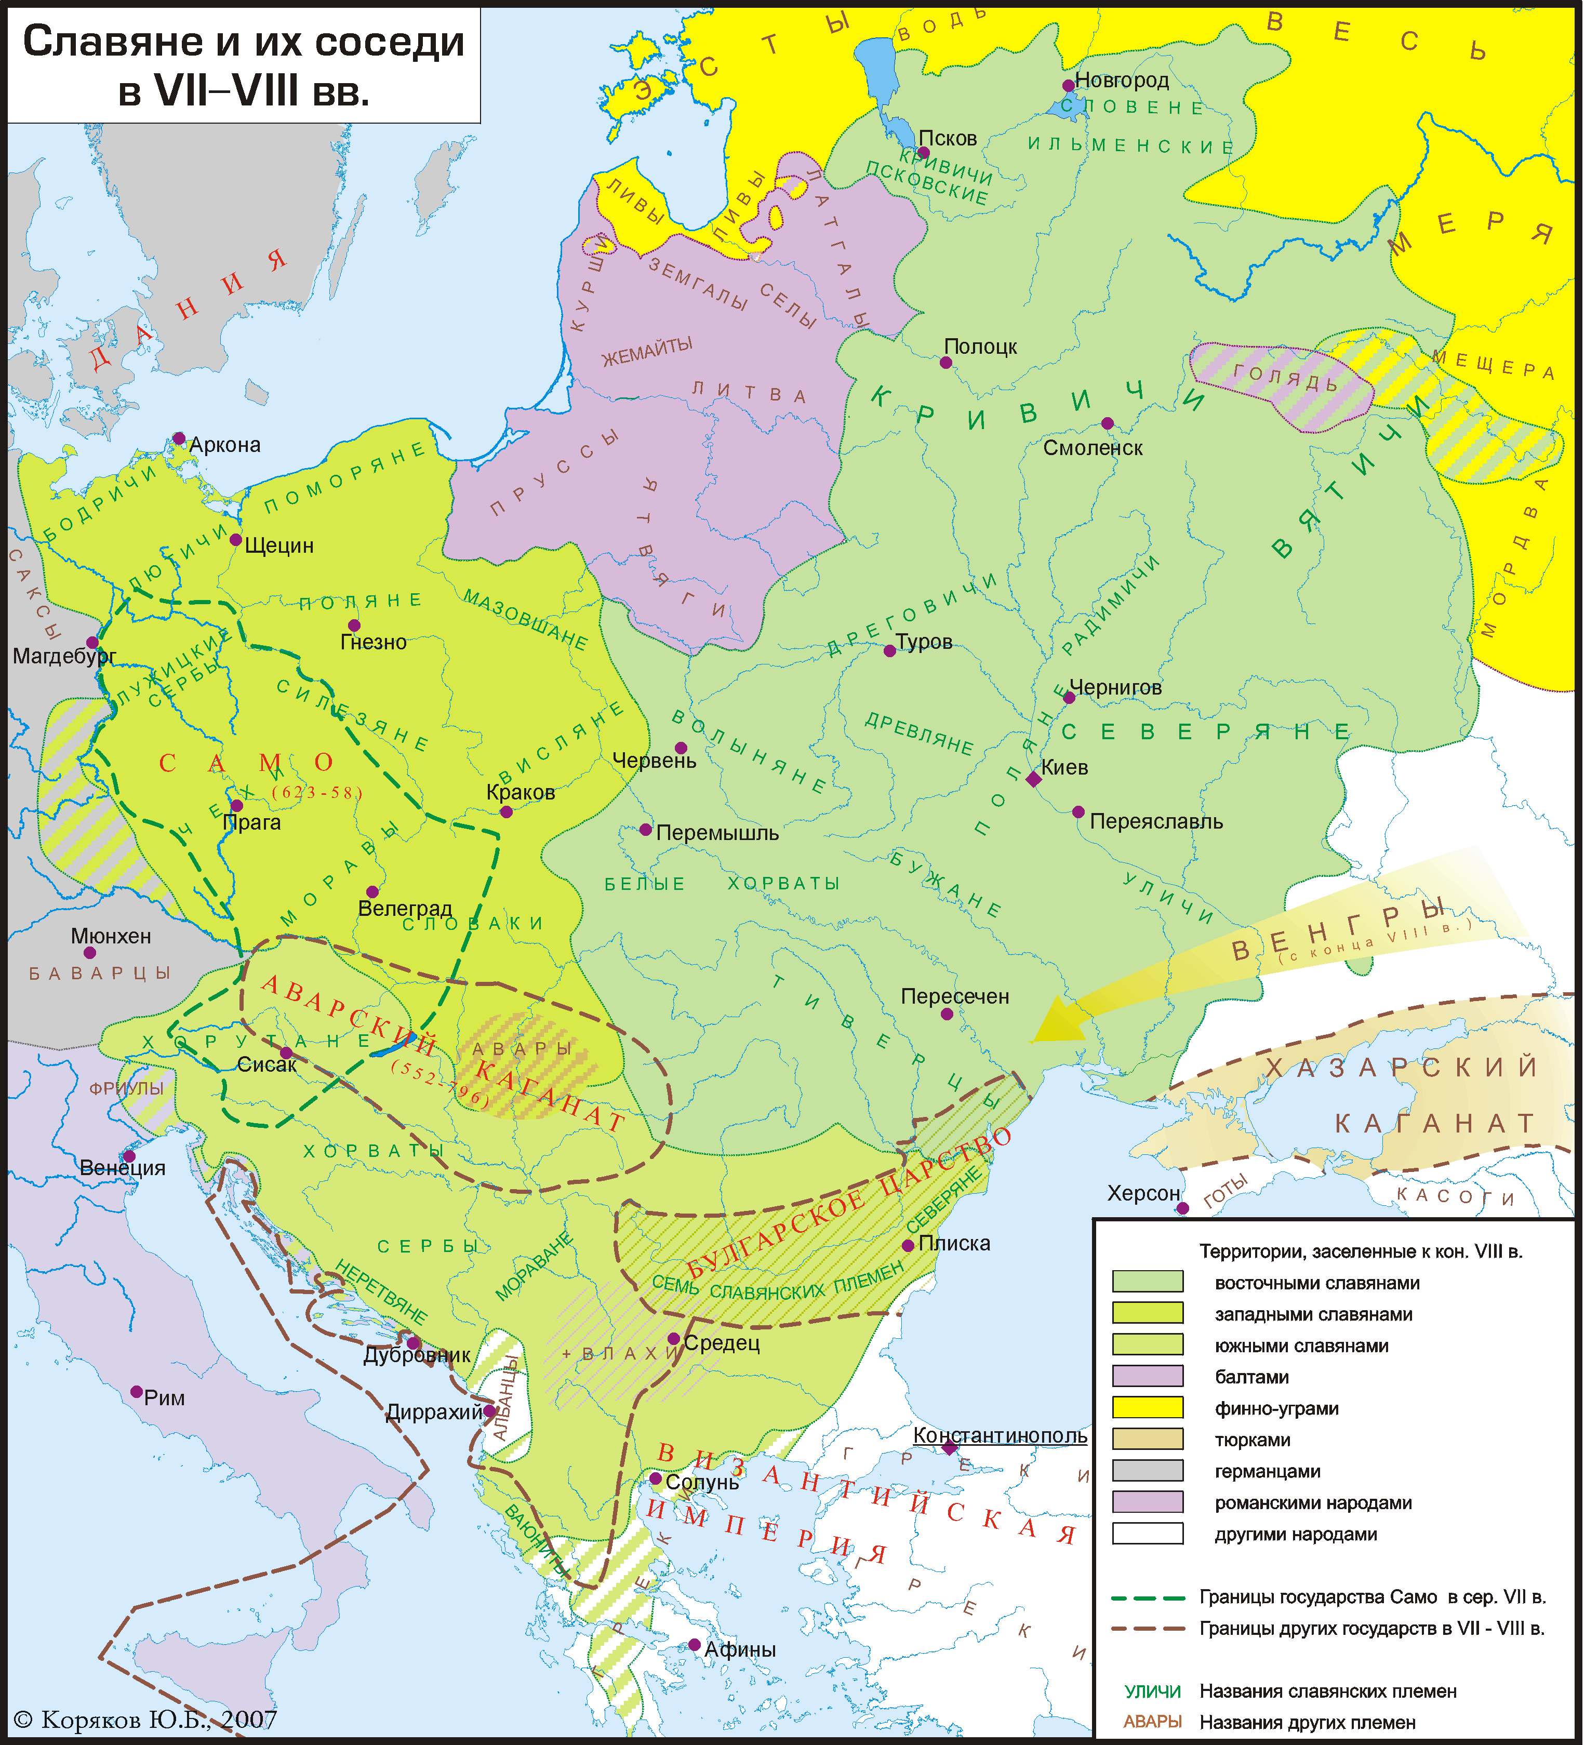
Древние славяне
Западные славяне
Восточные славяне
Южные славяне

Slide 3
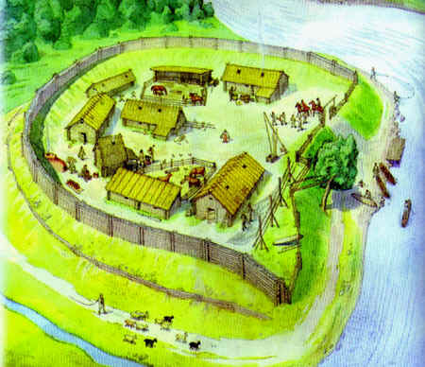
Поселение древних славян

Slide 4
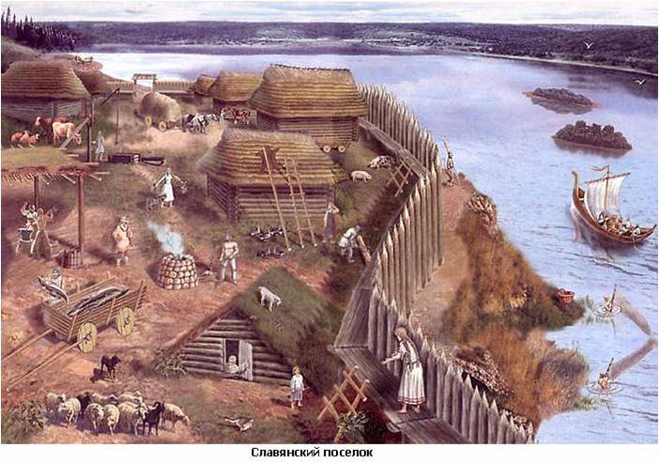

Slide 5
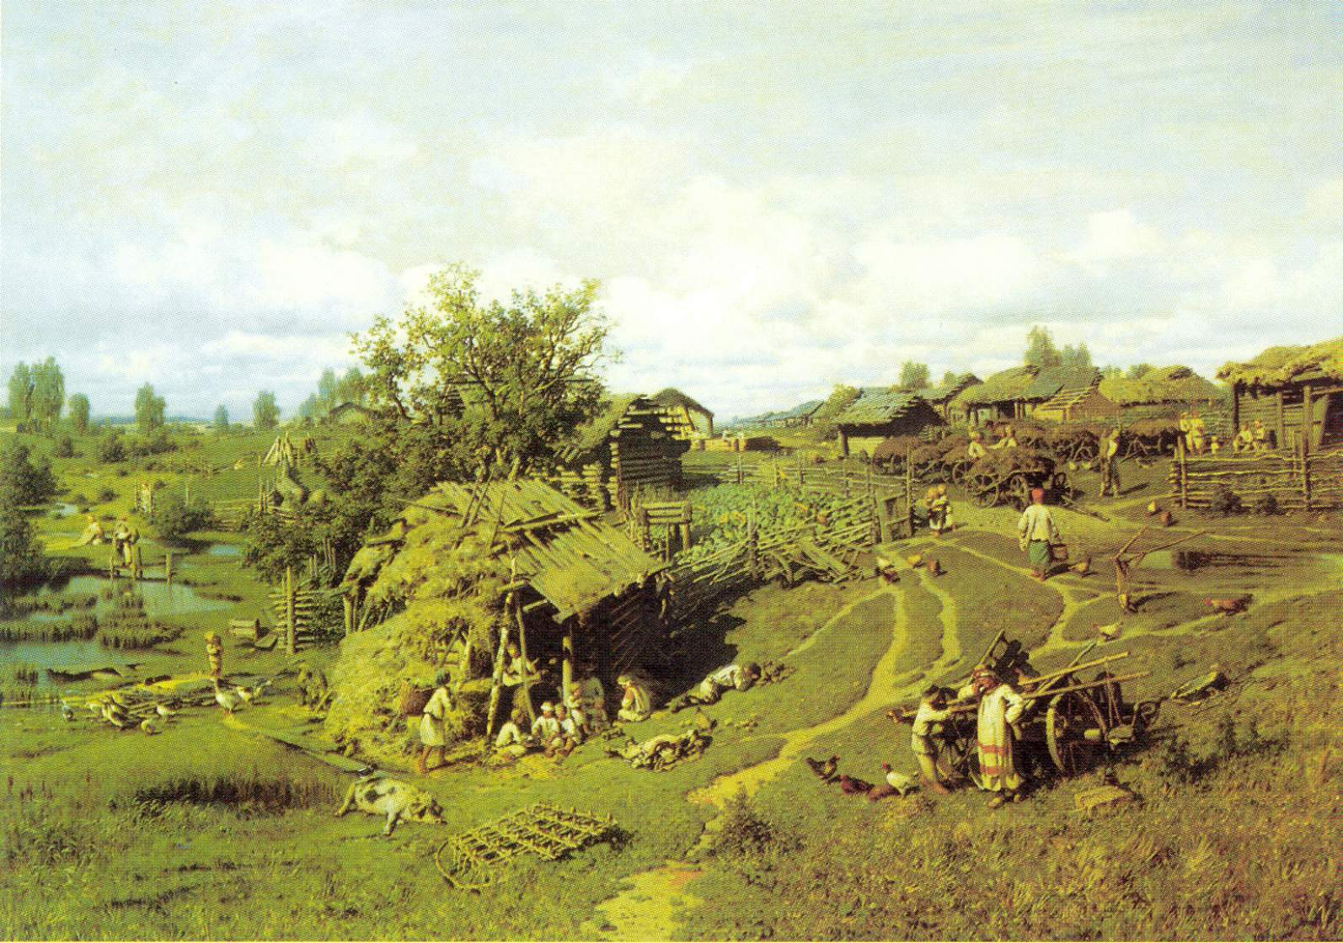

Slide 6
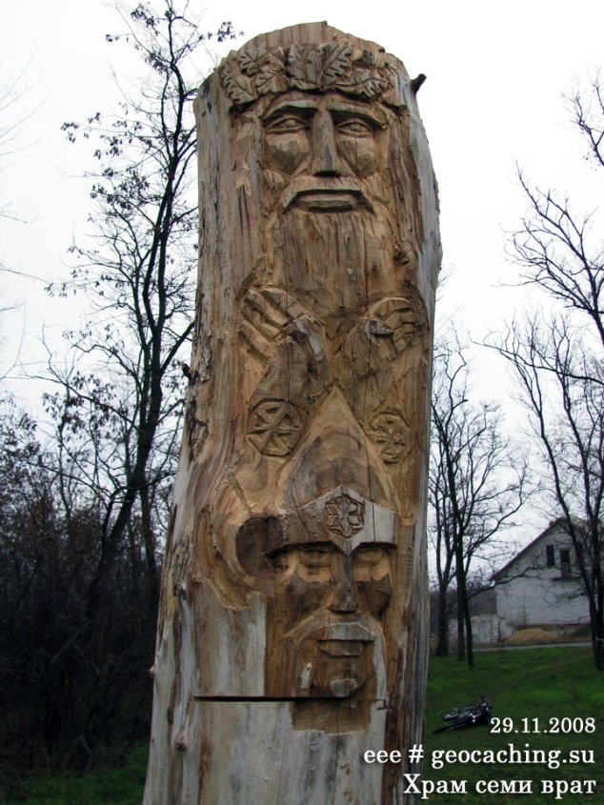
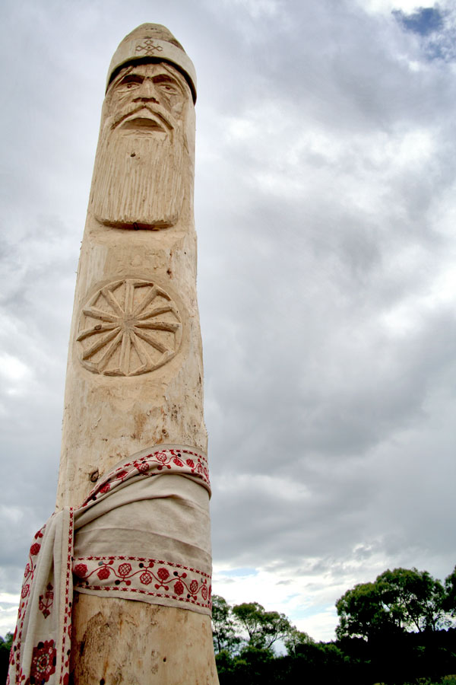
Верования древних славян

Slide 7
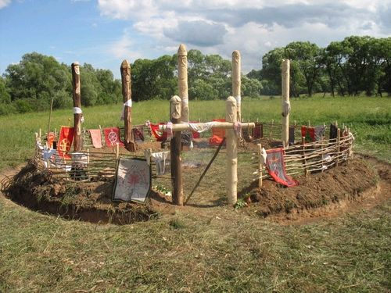

Slide 8
Угадай месяц.
Травень
Май
Серпень
Август
Листопад
Октябрь
Студень
Декабрь

